Slide 1
MODUL LOGON DAN SETUP CONNEXION

Slide 2
KANDUNGAN MODUL
A. CARA LOGON CONNEXION CLIENT
B. SET UP OCLC CONNEXION
Access
Authorization
Batch
Clasify
Derive Record
Export
Fonts
General
International
My Status
Printing
RDA
Record Display
Spelling
Toolbar
Z39.50

Slide 3
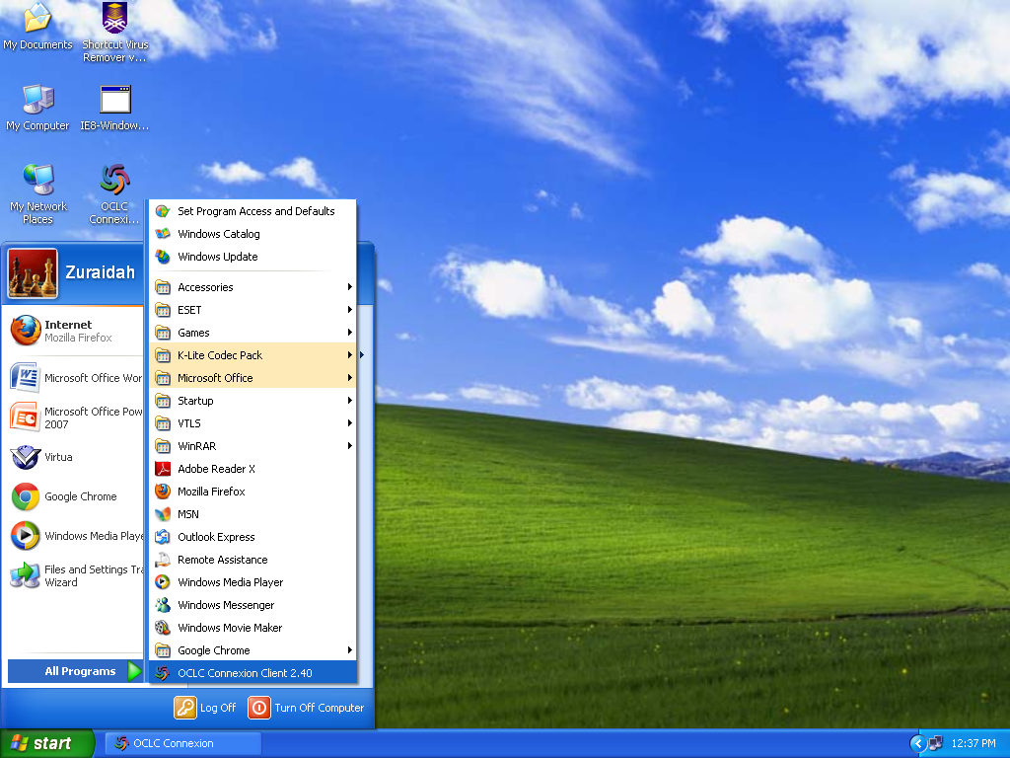
CARA LOGON CONNEXION CLIENT
1. Klik Windows Start > Programs > OCLC Connexion > Enter atau klik terus ikon client di skrin desktop.

Slide 4
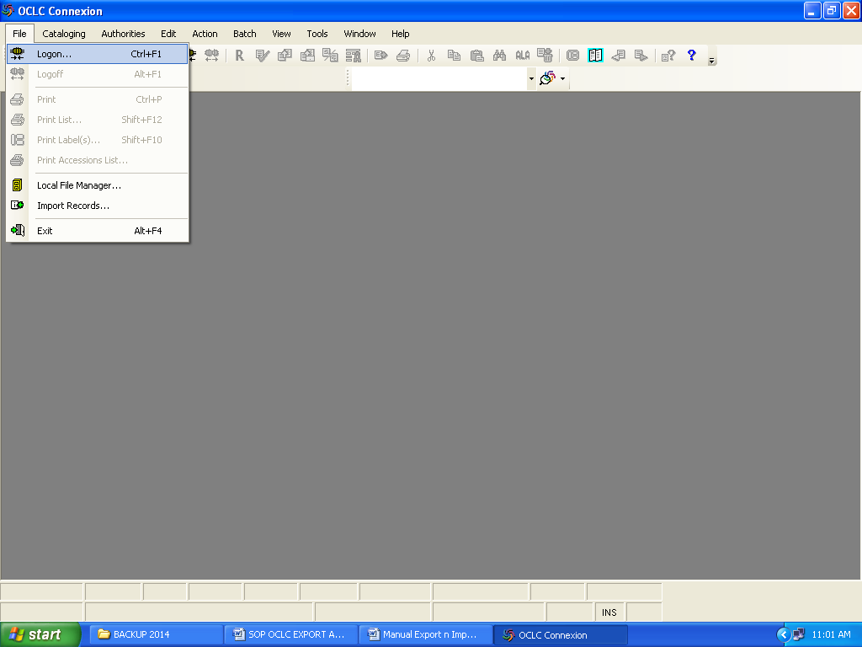
2. Kemudian klik menu File > Logon, atau terus icon atau tekan butang <Ctrl><F1> serentak.
ATAU
Klik icon login.

Slide 5
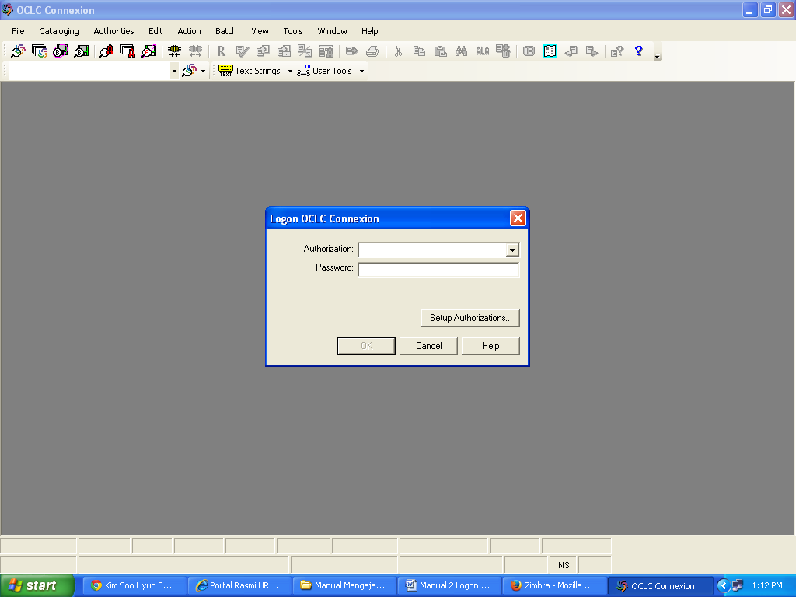
3.Klik Setup Authorization untuk membina profile pengguna.

Slide 6
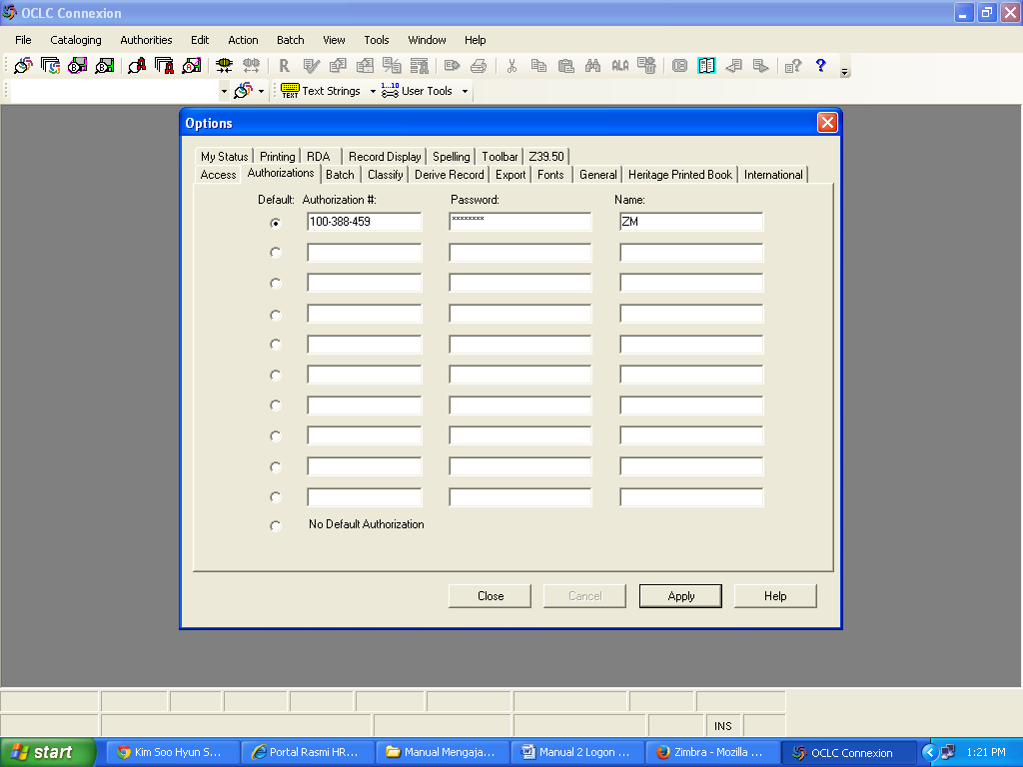
4. Di tab Authorizations masukkan maklumat Authorization #, Password dan Name.
Klik Apply > Close.

Slide 7
Profile pengguna yang telah di set up secara automatik.

Slide 8
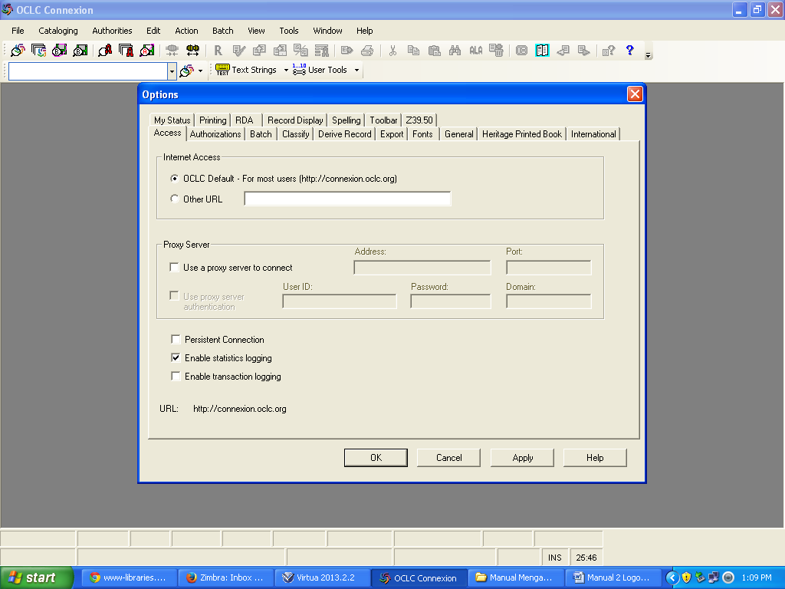
B.SET UP OCLC CONNEXION
1. Access.
Klik Tools > Options > Access > Apply > Ok

Slide 9
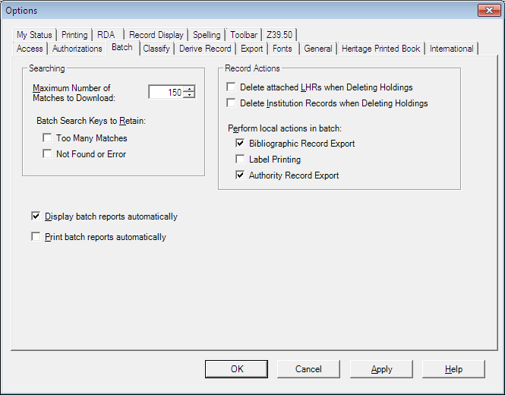
2. Batch.
Klik Tools > Options > Batch > Apply > Close

Slide 10
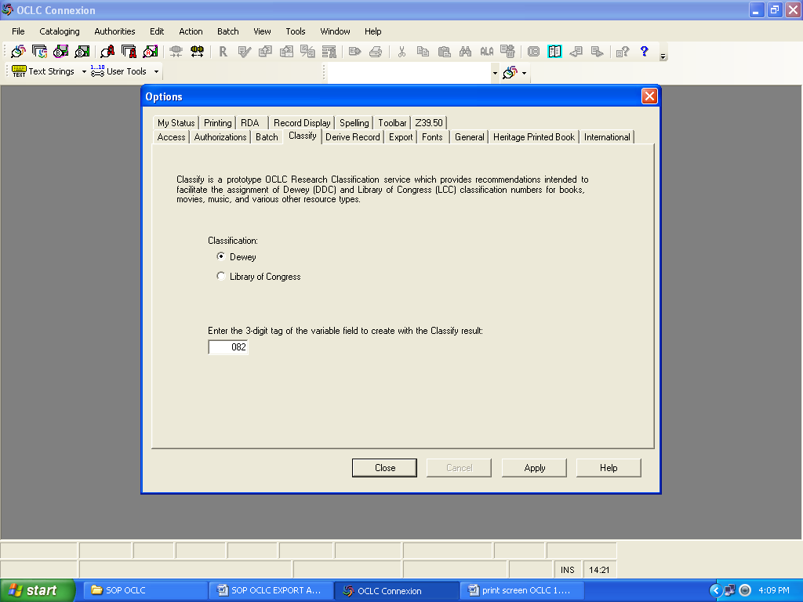
3. Classify.
Klik Tools> Options> Classify> Pilih DDC @ LOC> Apply> Close.

Slide 11
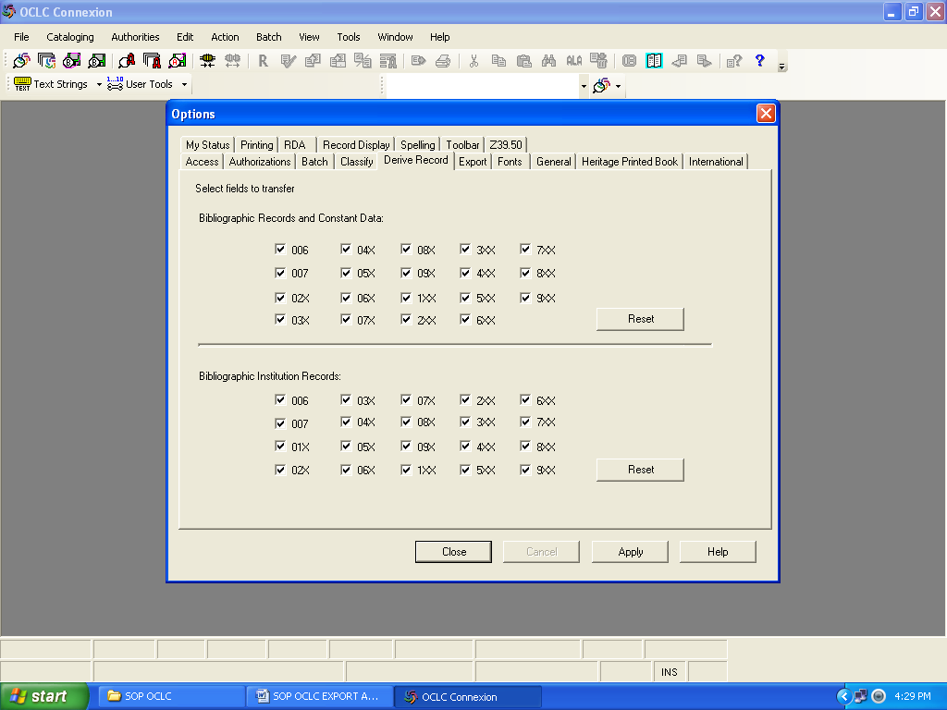
4. Derive Record
Klik Tools > Options > Derive Record > (Pilih tag yang bersesuaian) > Apply > Close.
*Untuk Bibliographic Records and Constant data ialah tag yang akan dipilih
untuk membuat proses drive atau klon rekod. Dan Bibliographic Institution
Record ialah tag yang telah ditetapkan oleh OCLC Connexion.

Slide 12
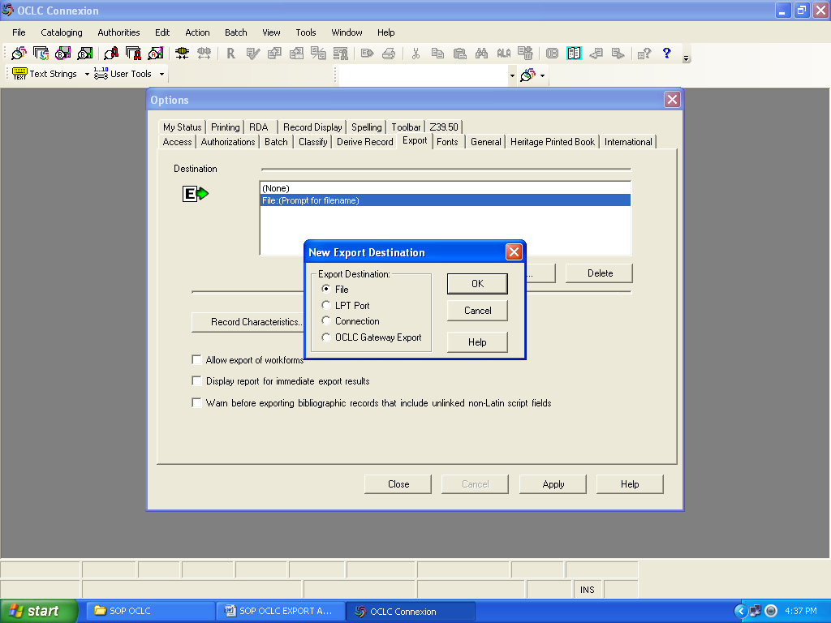
5. Export
Klik Tools > Options > Export > Create > Pilih File > Ok.
Di paparan Export Filename, bina file (contoh File Name Testing OCLC).Export Filename > Klik Open > Export Destination Name > Ok.

Slide 13
PERLU TICK SEMUA

Slide 14
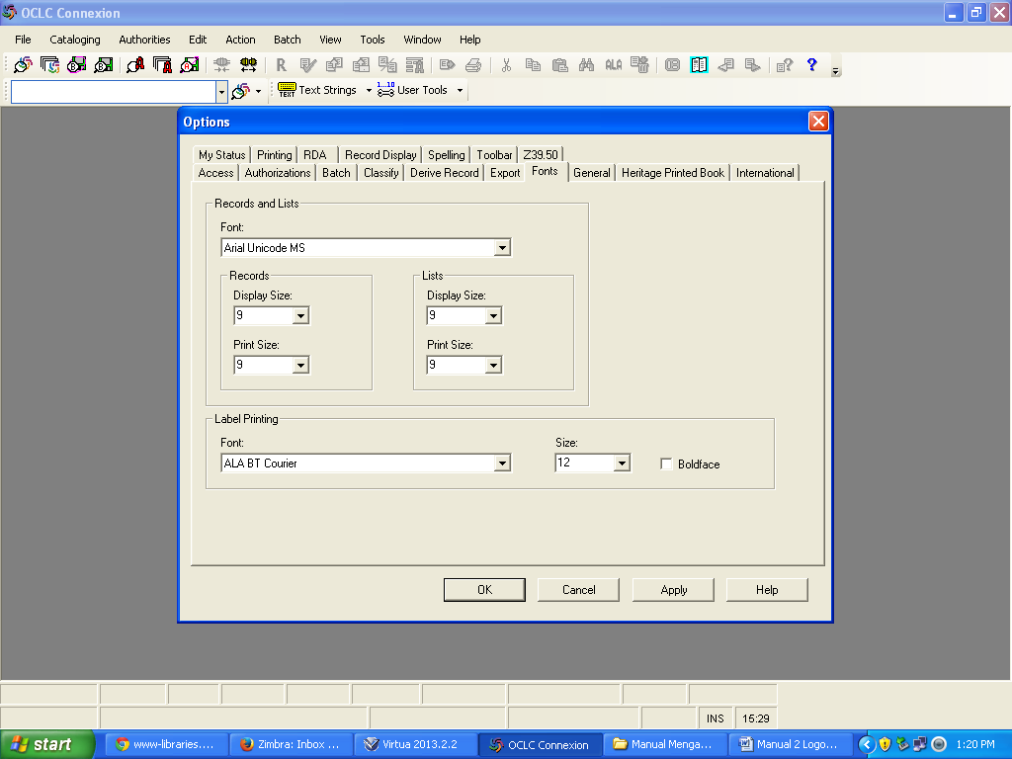
6. Fonts.
Klik Tools > Options > Fonts > Apply > Ok

Slide 15
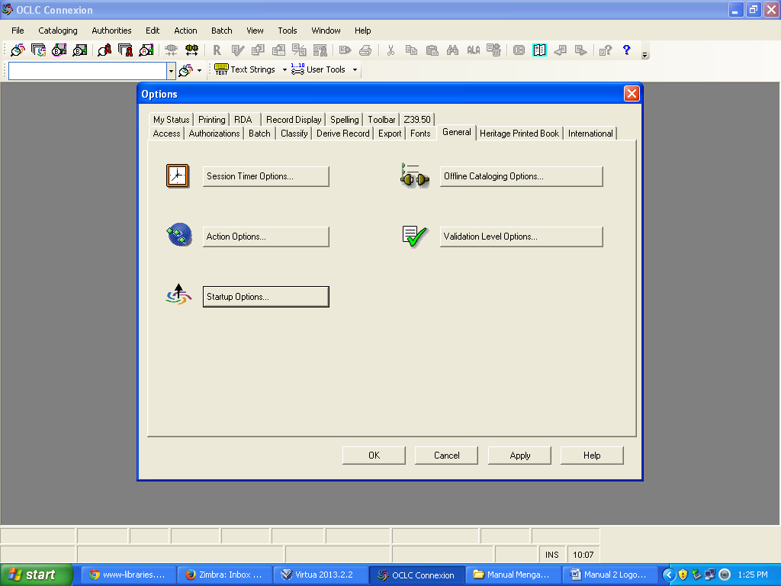
7. General.
Klik Tools > Options > General > Apply > Ok

Slide 16
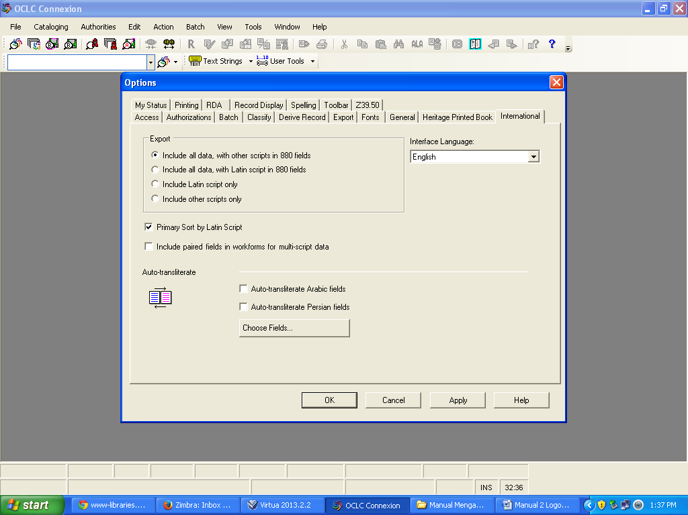
9. International.
Klik Tools > Option > International > Apply > Ok

Slide 17
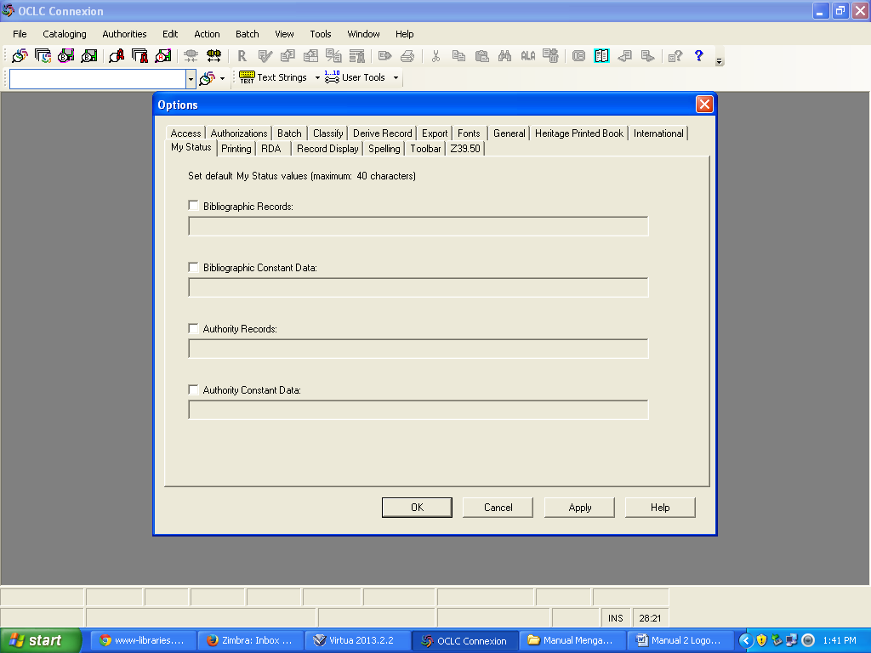
10. My Status.
Klik Tools > Options >My Status

Slide 18
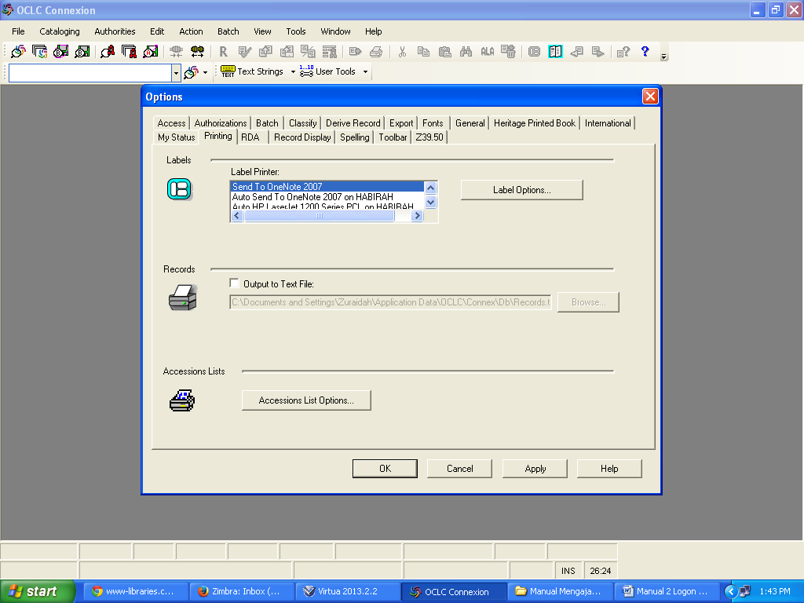
11. Printing.
Klik Tools > Options > Printing > Apply > Ok

Slide 19
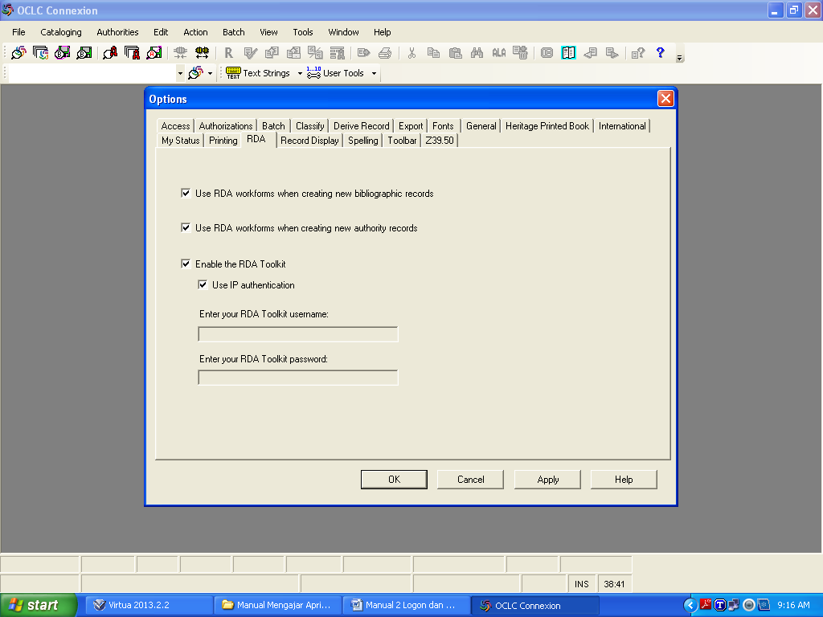
12. RDA.
Klik Tools > Options > RDA > Apply > Ok
Perlu tanda √
semua

Slide 20
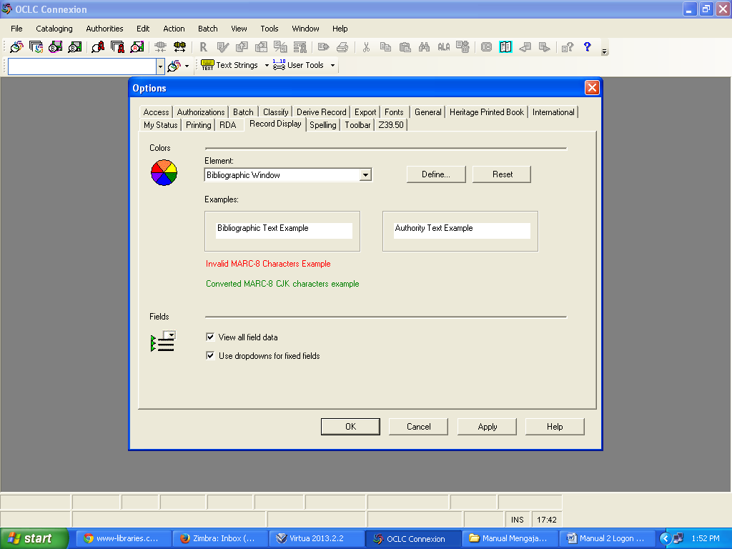
13. Record Display.
Klik Tools > Options > Record Display > Apply > Ok

Slide 21
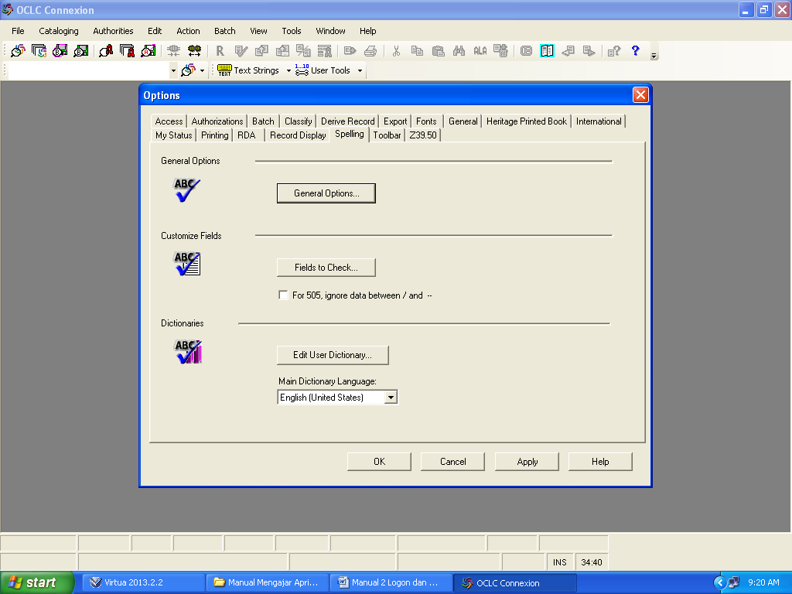
14. Spelling.
Klik Tools > Options > Spelling > Apply > Ok

Slide 22
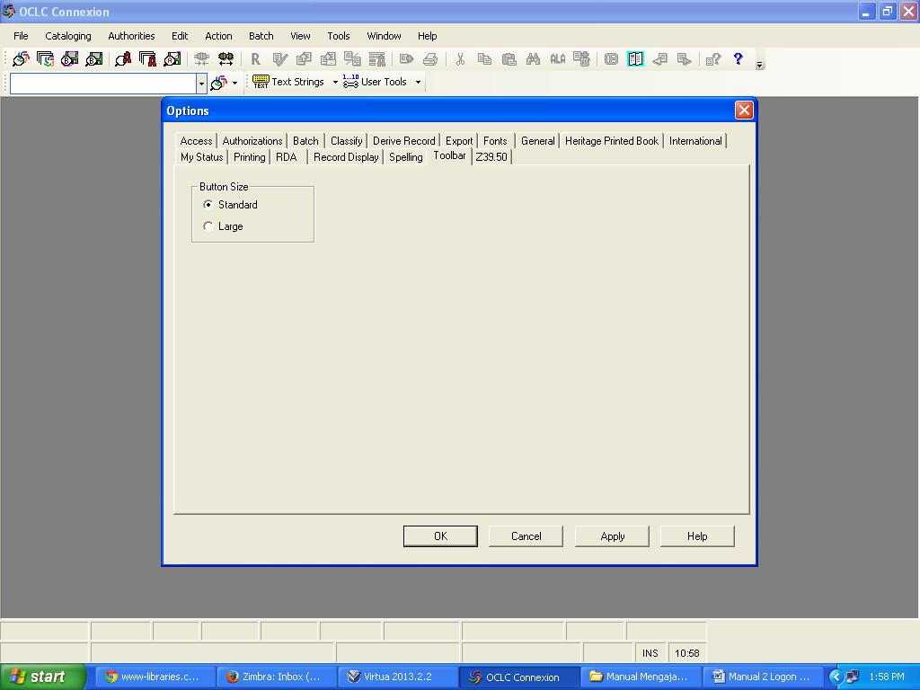
15. Toolbar.
Klik Tools > Options > Toolbar > Apply > Ok

Slide 23
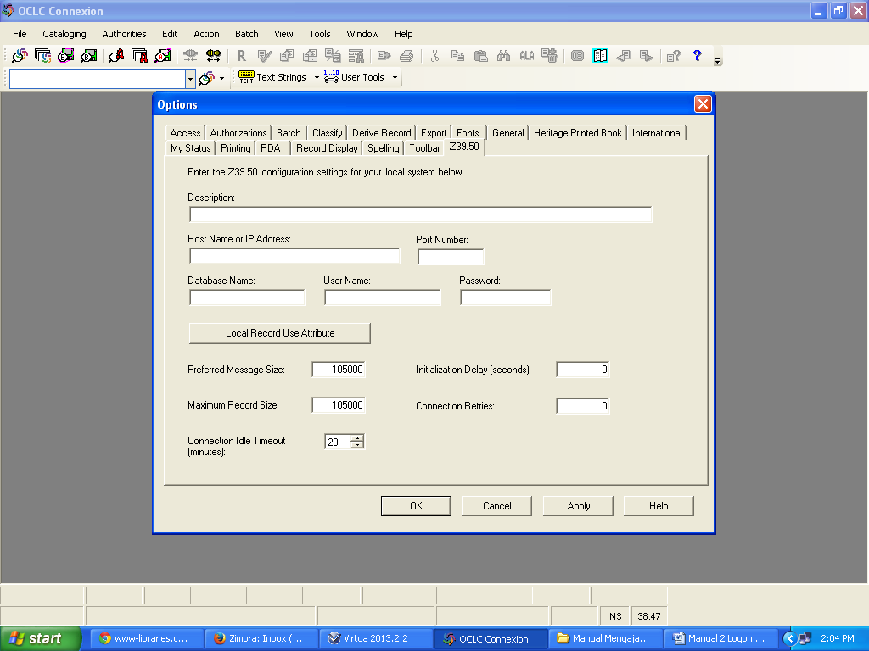
16. Z39.50.
Klik Tools > Options > Z39.50 > Apply > Ok
Penetapan untuk Z39.50 bergantung kepada institusi

